Slide 1








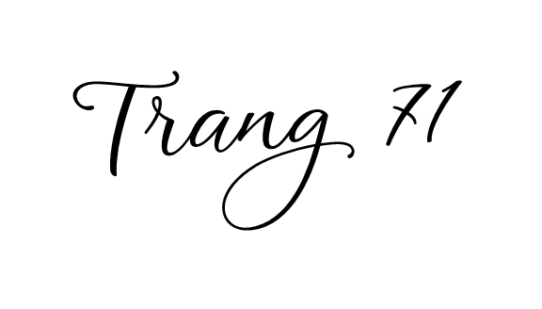

Măng Non
Măng Non
Măng Non
By Phước Trang
Sản phẩm của Măng Non – Tài liệu Tiểu học.
Nghiêm cấm buôn bán, sao chép và chỉnh sửa để thu lợi nhuận.
MĂNG NON – TÀI LIỆU TIỂU HỌC
Mời truy cập: MĂNG NON- TÀI LIỆU TIỂU HỌC | Facebook
SĐT ZALO : 0382348780 - 0984848929
Măng Non

Slide 2


Măng Non
Măng Non
- Luyện tập, thực hành các bài toán về gấp một số lên một số lần, phân biệt với thêm đơn vị vào một số.
- Vận dụng giải các bài toán thực tế liên quan đến gấp lên một số lần (một bước tính).
Măng Non
By Phước Trang
Sản phẩm của Măng Non – Tài liệu Tiểu học.
Nghiêm cấm buôn bán, sao chép và chỉnh sửa để thu lợi nhuận.
MĂNG NON – TÀI LIỆU TIỂU HỌC
Mời truy cập: MĂNG NON- TÀI LIỆU TIỂU HỌC | Facebook
SĐT ZALO : 0382348780 - 0984848929
Măng Non

Slide 3
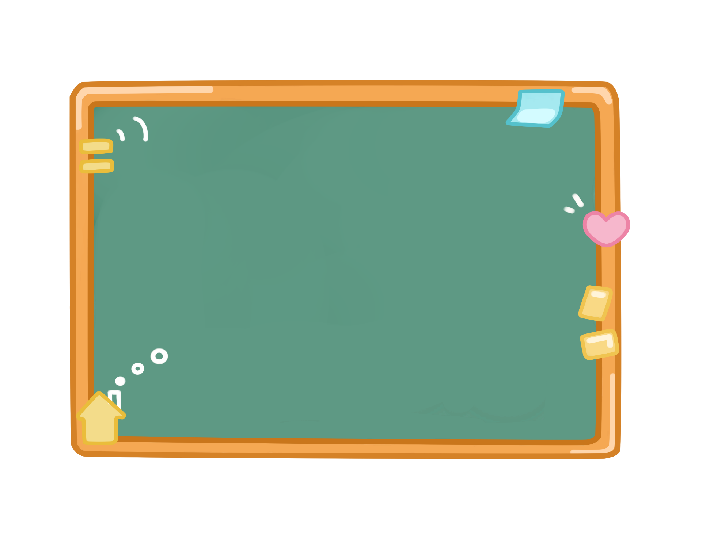
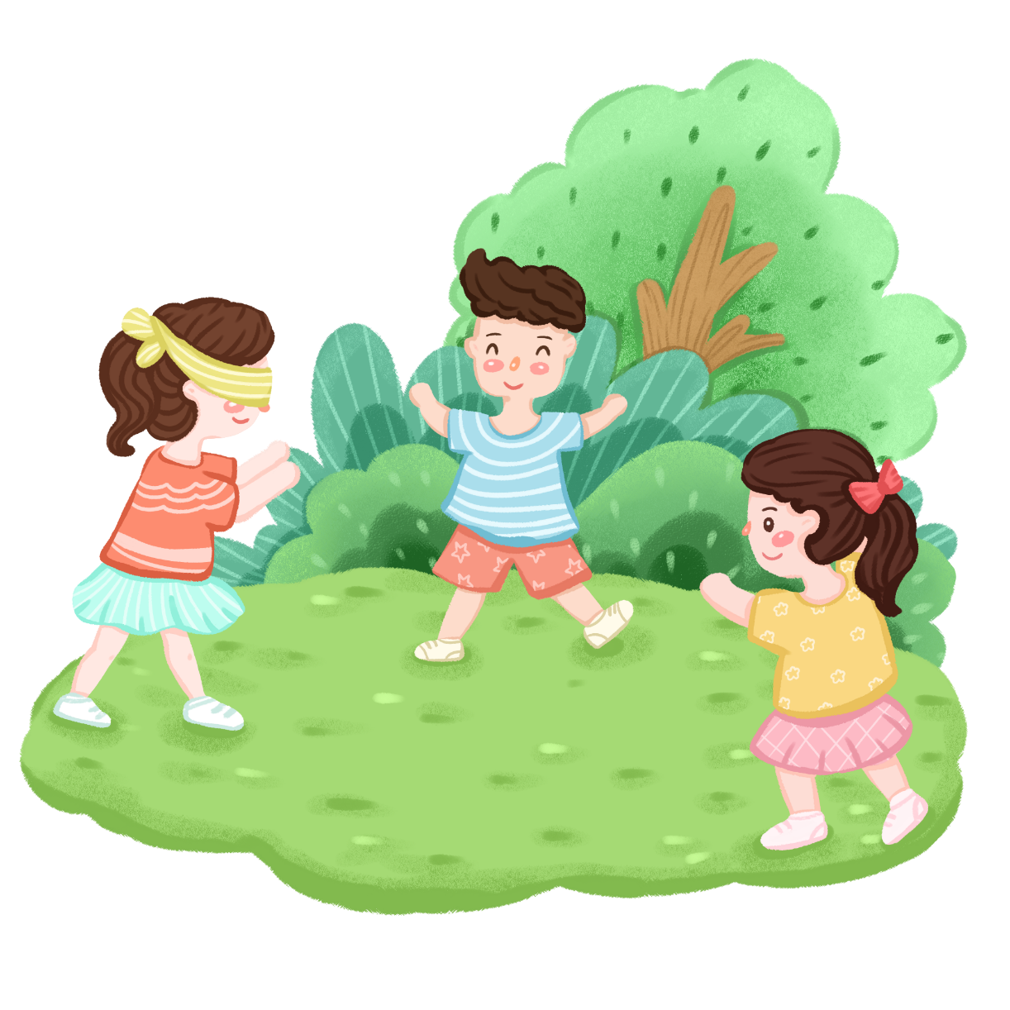

Măng Non
Măng Non
Măng Non
By Phước Trang
Sản phẩm của Măng Non – Tài liệu Tiểu học.
Nghiêm cấm buôn bán, sao chép và chỉnh sửa để thu lợi nhuận.
MĂNG NON – TÀI LIỆU TIỂU HỌC
Mời truy cập: MĂNG NON- TÀI LIỆU TIỂU HỌC | Facebook
SĐT ZALO : 0382348780 - 0984848929
Măng Non

Slide 4


non
Ong
học
việc
The little bee

Slide 5

Thêm 7 đơn vị cho số bé nhất có hai chữ số ta được:
A. 8
B. 17
C. 70
D. 77

Slide 6
Gấp 4 lần số lớn nhất có một chữ số, ta được:
A. 4
B. 16
C. 32
D. 36

Slide 7
Thêm 1 đơn vị cho số lớn nhất có hai chữ số ta được
A. 100
B. 99
C. 11
D. 10

Slide 8
Gấp 8 lần số lẻ bé nhất có hai chữ số ta được:
A. 8
B. 80
C. 88
D. 72

Slide 9


Măng Non
Măng Non
Măng Non
By Phước Trang
Sản phẩm của Măng Non – Tài liệu Tiểu học.
Nghiêm cấm buôn bán, sao chép và chỉnh sửa để thu lợi nhuận.
MĂNG NON – TÀI LIỆU TIỂU HỌC
Mời truy cập: MĂNG NON- TÀI LIỆU TIỂU HỌC | Facebook
SĐT ZALO : 0382348780 - 0984848929
Măng Non

Slide 10

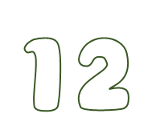
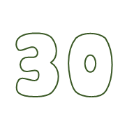
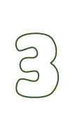

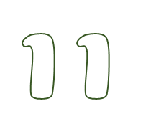
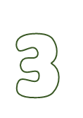

Măng Non
Bài 1. Số?
Măng Non
gấp 4 lần
6
gấp 5 lần
thêm 4 đơn vị
6
thêm 5 đơn vị
Măng Non
By Phước Trang
Sản phẩm của Măng Non – Tài liệu Tiểu học.
Nghiêm cấm buôn bán, sao chép và chỉnh sửa để thu lợi nhuận.
MĂNG NON – TÀI LIỆU TIỂU HỌC
Mời truy cập: MĂNG NON- TÀI LIỆU TIỂU HỌC | Facebook
SĐT ZALO : 0382348780 - 0984848929
Măng Non

Slide 11
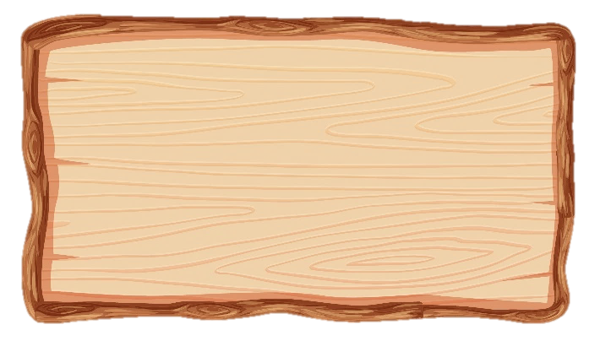




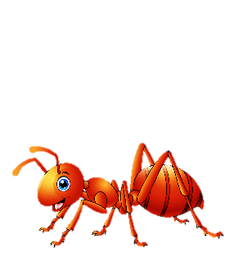


Bài 2. Đ,S?
?
Đ
a)
gấp 9 lần
Đ
b)
thêm 5 đơn vị
?
7
63
8
13
S
S
thêm 9 đơn vị
?
gấp 5 lần
?
c)
?
gấp 3 lần
S
d)
?
gấp 3 lần
Đ
16
24
32
72
?
gấp 2 lần
Đ
thêm 3 đơn vị
S
?

Slide 12

Trong phòng có 9 cái bàn. Nam muốn xếp vào mỗi bàn 2 cái ghế. Hỏi Nam cần bao nhiêu cái ghế?
Bài 3.
Tóm tắt:
1 bàn : 2 cái ghế
9 bàn: … cái ghế?
Bài giải:
Nam cần số cái ghế là:
2 x 9 = 18 ( cái ghế)
Đáp số: 18 cái ghế.

Slide 13

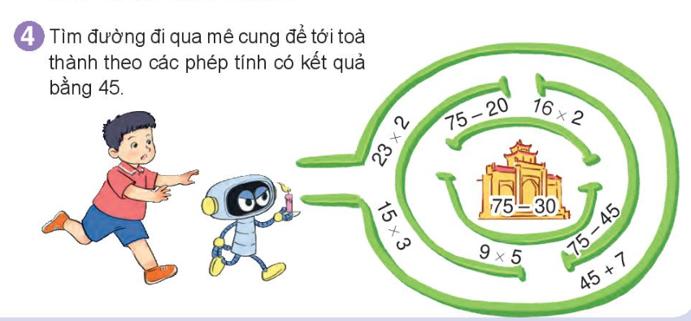
55
46
45
45
35
45
52

Slide 14


Măng Non
Măng Non
Măng Non
By Phước Trang
Sản phẩm của Măng Non – Tài liệu Tiểu học.
Nghiêm cấm buôn bán, sao chép và chỉnh sửa để thu lợi nhuận.
MĂNG NON – TÀI LIỆU TIỂU HỌC
Mời truy cập: MĂNG NON- TÀI LIỆU TIỂU HỌC | Facebook
SĐT ZALO : 0382348780 - 0984848929
Măng Non

Slide 15

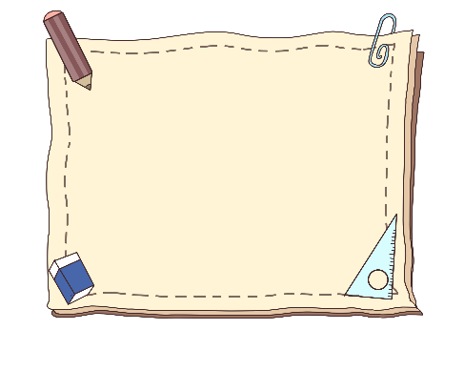

Lấy 9 gấp lên 7 lần rồi thêm 5 đơn vị ta được:
68

Slide 16
Măng Non
Lấy 4 gấp lên 10 lần rồi thêm 10 đơn vị ta được:
Măng Non
50
Măng Non
By Phước Trang
Sản phẩm của Măng Non – Tài liệu Tiểu học.
Nghiêm cấm buôn bán, sao chép và chỉnh sửa để thu lợi nhuận.
MĂNG NON – TÀI LIỆU TIỂU HỌC
Mời truy cập: MĂNG NON- TÀI LIỆU TIỂU HỌC | Facebook
SĐT ZALO : 0382348780 - 0984848929
Măng Non

Slide 17
Măng Non
Lấy 10 thêm 5 đơn vị rồi sau đó gấp lên 2 lần ta được:
Măng Non
30
Măng Non
By Phước Trang
Sản phẩm của Măng Non – Tài liệu Tiểu học.
Nghiêm cấm buôn bán, sao chép và chỉnh sửa để thu lợi nhuận.
MĂNG NON – TÀI LIỆU TIỂU HỌC
Mời truy cập: MĂNG NON- TÀI LIỆU TIỂU HỌC | Facebook
SĐT ZALO : 0382348780 - 0984848929
Măng Non

Slide 18

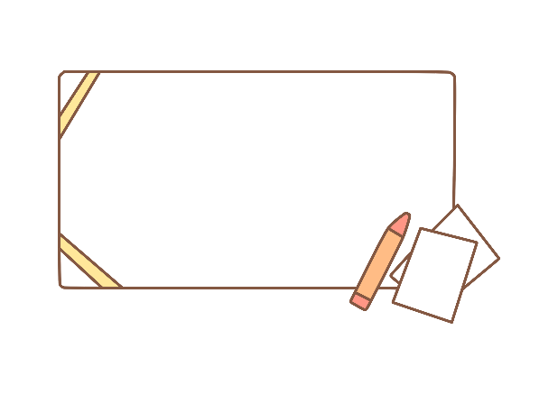
Măng Non
Măng Non
DẶN DÒ
Măng Non
By Phước Trang
Sản phẩm của Măng Non – Tài liệu Tiểu học.
Nghiêm cấm buôn bán, sao chép và chỉnh sửa để thu lợi nhuận.
MĂNG NON – TÀI LIỆU TIỂU HỌC
Mời truy cập: MĂNG NON- TÀI LIỆU TIỂU HỌC | Facebook
SĐT ZALO : 0382348780 - 0984848929
Măng Non

Slide 19


Soạn bài giảng yêu cầu các khối lớp
Thiết kế bài giảng E – Learning
MĂNG NON – TÀI LIỆU TIỂU HỌC
Mời truy cập: MĂNG NON- TÀI LIỆU TIỂU HỌC | Facebook
ZALO : 0382348780 - 0984848929

